Slide 1


نظريات العلاقات العامة
إعداد د/ميرهان محسن
Lecture 0
PRL 611

Slide 2




لمحه تعريفية عن مقرر نظريات العلاقات العامة
Lecture 0
PRL 611
إعداد / د.ميرهان محسن
www.midocean.ae

Slide 3
تعريف بالمحاضر والمقرر الدراسي
Lecture 0
PRL 611
إعداد / د.ميرهان محسن
www.midocean.ae

Slide 4
وصف الماده
يهدف هذا المساق إلى توضيح ماهي نظريات العلاقات العامة والفارق بين النظرية والنموذج والمدخل والإطار النظري ،إضافة إلى إبراز الفارق بين نظريات العلاقات العامة المختلفة والمتنوعة ومجالاتها المتنوعة ، وتطبيقات نظريات العلاقات العامة في المواقف المختلفة من قبل الممارسين ، وخاصة آلية توظيف تلك النظريات في عصر الذكاء الإصطناعي.
www.midocean.ae

Slide 5
أهداف تدريس المادة ونتاجات تعليمها
يتوقع من الطالب بعد الانتهاء من دراسة هذا المساق أن يكون قادراً على تحقيق الأهداف التالية:
يتعرف على مفهوم نماذج ونظريات العلاقات العامة .
يتعرف على أسس وسمات وخصائص نماذج ونظريات العلاقات العامة .
يدرك كيفية توظيف النماذج والنظريات المختلفة في العلاقات العامة .
يدرك معايير إختيار النموذج أو النظرية الأمثل لطبيعه كل منظمة .
يميز بين مفاهيم نماذج ونظريات في العلاقات العامة . يميز بين أسس وسمات وخصائص نماذج ونظريات العلاقات العامة .
www.midocean.ae

Slide 6
تابع -أهداف تدريس المادة ونتاجات تعليمها
6- يقارن بين النماذج والنظريات المختلفة .
7-يطبق نماذج ونظريات العلاقات العامة .
8-يستفيد من النماذج والنظريات في الواقع العملي للعلاقات العامة.
9-يراعي تنوع الجماهير وإختلافاتهم عند إختيار نماذج ونظريات العلاقات العامة.
10- يختار بين النماذج والنظريات المختلفة للعلاقات العامة,
www.midocean.ae

Slide 7
مقدمة
لاشك أن النظريات العلمية تعد أساس أي عمل بحثي ، ولاشك أن هذا المقرر يسعى لتعميق إستخدام الدراسين للنظريات العلمية ، خاصة أن باحثين مثل كارل بوتان وفينسنت هازلتون ، أقرا أن هناك عدد قليل من باحثي العلاقات العامة يعتمد على النظريات .
وغالبا ما يمثل الإطار النظري صعوبة لدى بعض الباحثين ،ولابد أن تظهر مهارة الباحث في إختيار الإطار النظري الملائم لدعم العمل البحثي، حيث يقدم ويصف النظرية أو النموذج الذي يشرح سبب وجود مشكلة البحث محل الدراسة ليوفر إرشادات ومسارات في إجراء البحث وتفسير العلاقة بين المتغيرات
www.midocean.ae

Slide 8
وتكمن أهمية إستخدام إطار نظري في أن النظريات تلخص وتنظم قدراً كبيراً من المعلومات وتربط الحقائق الفردية وتعطيها معنى ، ما يعني أن الدراسة التي تستخدم نظرية أو نموذج لن تتوصل لنتائج منفصلة معزولة عن بعضها البعض ، لكن مندمجة تساهم في تفسير الظواهر.
ولاشك ان هناك نظريات ونماذج من الممكن تطبيقها في أكثر من مجال فالموضوع البحثيي الواحد من الممكن أن يتم من خلاله توظيف اكثر من نظرية أو نموذج .
رغم تعدد النماذج والنظريات البحثية لابد من وجود حاجة ماسه للباحثين العرب في إبتكار وإنتاج نظريات ونماذج تتناسب وطبيعة بيئاتهم ومجتمعاتهم.
تعتبر نظريات العلاقات العامة ضرورية لفهم وتوجيه ممارسة العلاقات العامة. فهي توفر الأطر والمفاهيم التي تساعد المهنيين في هذا المجال على تطوير استراتيجيات تواصل فعالة، وبناء علاقات مع أصحاب المصلحة، وإدارة السمعة.
www.midocean.ae

Slide 9
ان استعمال الاساليب والنظريات العلمية الحديثة في عمل العلاقات العامة من شأنه ان يجعل عمل ادارات العلاقات العامة نافعاً ومؤثراً نافعاً للمؤسسة ومؤثراً في جمهورها ومحيطها الخارجي وكلما اتسع نشاط المؤسسة وكبر حجمها وامتدت الرقعة الجغرافية التي تنتشر عليها تشكيلات المؤسسة وفروعها كلما كبرت وكثرت التحديات والتهديدات التي تواجه المؤسسة ونشاطها وبذلك تكون الحاجة ماسة الى وجود ادارات متخصصة بالعلاقات العامة تستعمل الاساليب والنظريات العلمية الحديثة في دراسة البيئة المحيطة بالمؤسسة والقيام بأعمال المراقبة وجمع المعلومات عن الجمهور والبيئة المحيطة بالمؤسسة وكذلك تفسير تلك المعلومات وتصنيفها وتبويبها وتقديم المشورة الى ادارة المؤسسة لكي تستفد منها عند صناعة او اتخاذ القرارات ومعالجة المشكلات وكذلك الاستفادة من الفرص المتاحة في المجتمع
www.midocean.ae

Slide 10
الأسباب التي تفسر أهمية نظريات العلاقات العامة:
إرشادات للممارسة المهنية : توفر نظريات العلاقات العامة للممارسين مجموعة من المبادئ التوجيهية التي يسترشدون بها في عملية صنع القرار والتخطيط الاستراتيجي.
تساعد النظريات المهنيين على فهم الديناميكيات والعمليات الأساسية للعلاقات العامة، مما يمكنهم من تطوير حملات ومبادرات تواصل فعالة.فهم أصحاب المصلحة: تتمحور العلاقات العامة بشكل أساسي حول بناء العلاقات مع مختلف أصحاب المصلحة والحفاظ عليها، مثل وسائل الإعلام والموظفين والعملاء والمستثمرين والجمهور العام.
تساعد النظريات الممارسين على فهم احتياجات وتوقعات وسلوكيات أصحاب المصلحة هؤلاء، مما يسمح لهم بتكييف جهودهم الاتصالية وفقًا لذلك.التواصل الاستراتيجي
تؤكد نظريات العلاقات العامة على أهمية التخطيط الاستراتيجي للتواصل. فهي توفر أطر عمل لإجراء البحوث، وتحديد الأهداف،
www.midocean.ae

Slide 11
وترشد النظريات المهنيين في اتخاذ القرارات الأخلاقية، والتغلب على تضارب المصالح المحتمل، والحفاظ على ثقة أصحاب المصلحة.التطوير المهني
تساهم نظريات العلاقات العامة في التطوير المهني للممارسين. فهي توفر أساساً نظرياً يساعد المهنيين على تحليل وتقييم عملهم وعمل الآخرين بشكل نقدي.
تشجع النظريات على التعلم والتحسين المستمر، مما يمكّن الممارسين من مواكبة الاتجاهات الناشئة وأفضل الممارسات.بشكل عام،
تُعد نظريات العلاقات العامة بمثابة مورد قيّم للمهنيين في هذا المجال، حيث تقدم الأطر والمفاهيم والتوجيهات لتعزيز فعالية العلاقات العامة وممارستها الأخلاقية.
توفر فهماً أعمق للتخصص وتساعد الممارسين على التعامل مع تعقيدات التواصل في عالم سريع التغير
www.midocean.ae

Slide 12


الأسبوع الثاني
Lecture1
إعداد
د.ميرهان محسن
www.midocean.ae

Slide 13
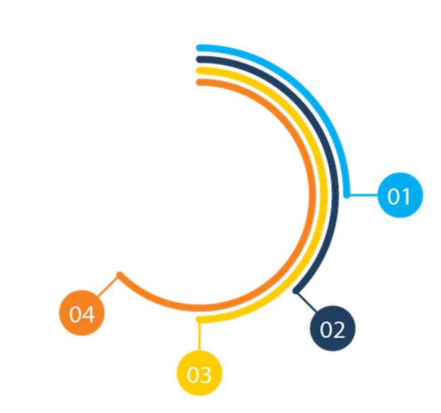




النماذج والنظريات الاولى الخاصة بممارسة العلاقات العامة
الفارق بين النظرية والنموذج والمدخل والإطار
www.midocean.ae

Slide 14
الاسبوع الثالث....
Lecture 2
إعداد
د.ميرهان محسن
www.midocean.ae

Slide 15
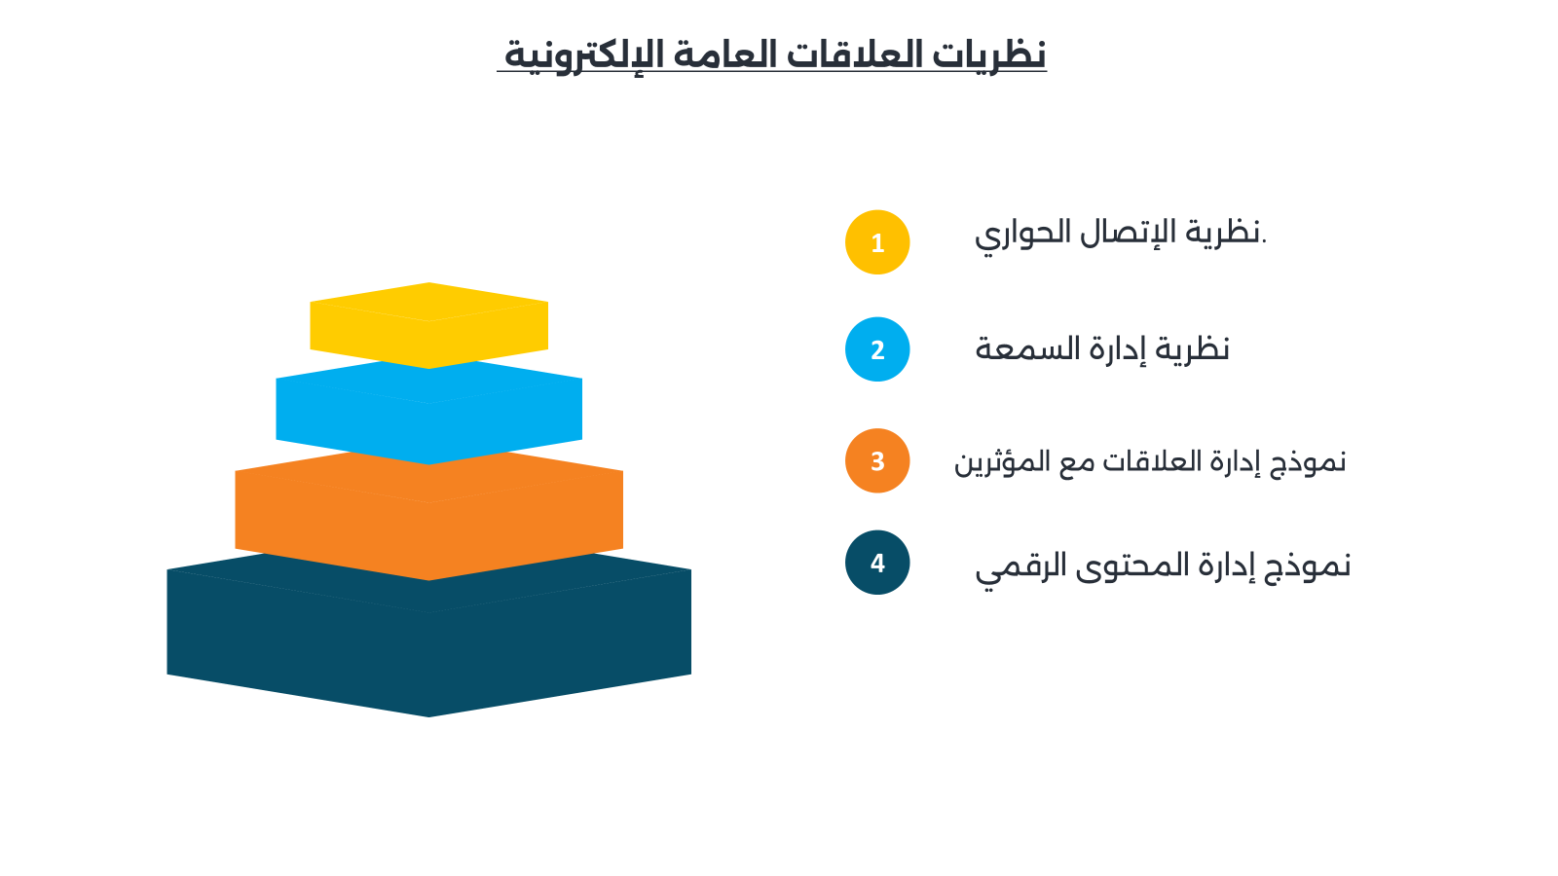
www.midocean.ae

Slide 16
الاسبوع الرابع ....
Lecture 3
إعداد
د.ميرهان محسن
www.midocean.ae

Slide 17
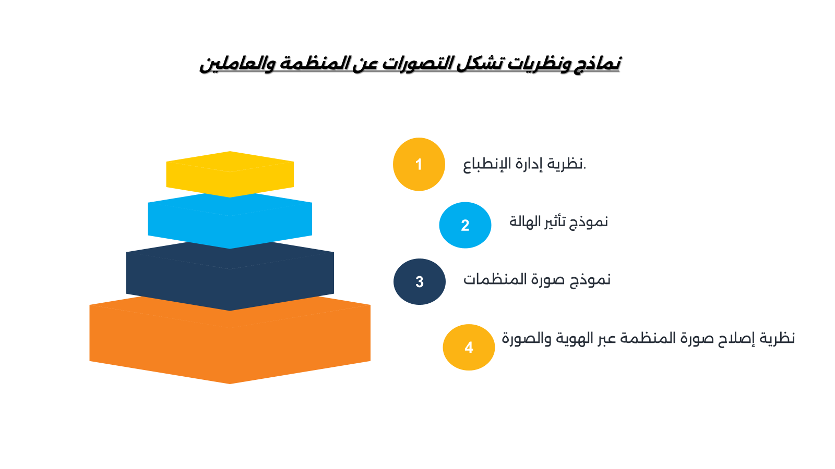
www.midocean.ae

Slide 18
الاسبوع الخامس....
Lecture4
إعداد
د.ميرهان محسن
www.midocean.ae

Slide 19

www.midocean.ae

Slide 20
الاسبوع السادس....
Lecture 5
إعداد
د.ميرهان محسن
www.midocean.ae

Slide 21
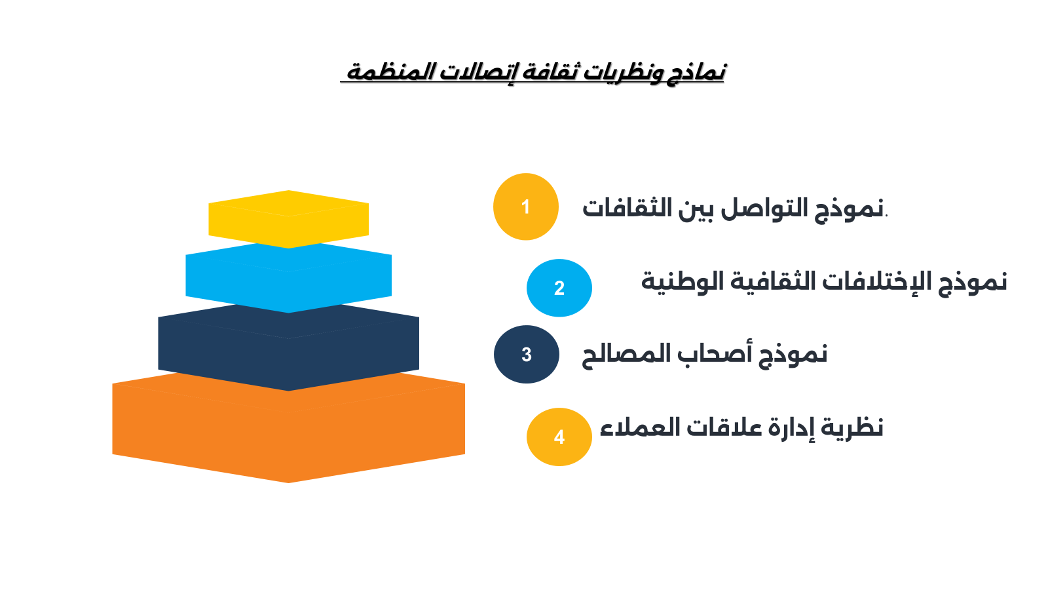
www.midocean.ae

Slide 22
الاسبوع السابع....
Lecture 6
إعداد
د.ميرهان محسن
www.midocean.ae

Slide 23
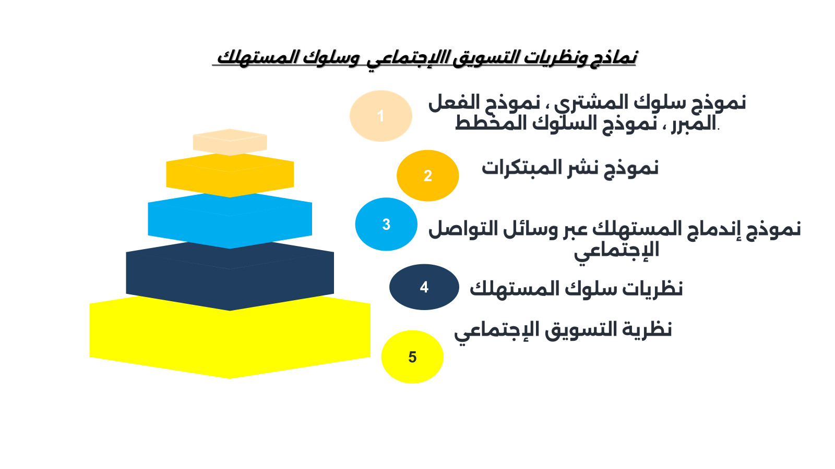
www.midocean.ae

Slide 24
الاسبوع الثامن
Lecture7
إعداد
د.ميرهان محسن
www.midocean.ae

Slide 25

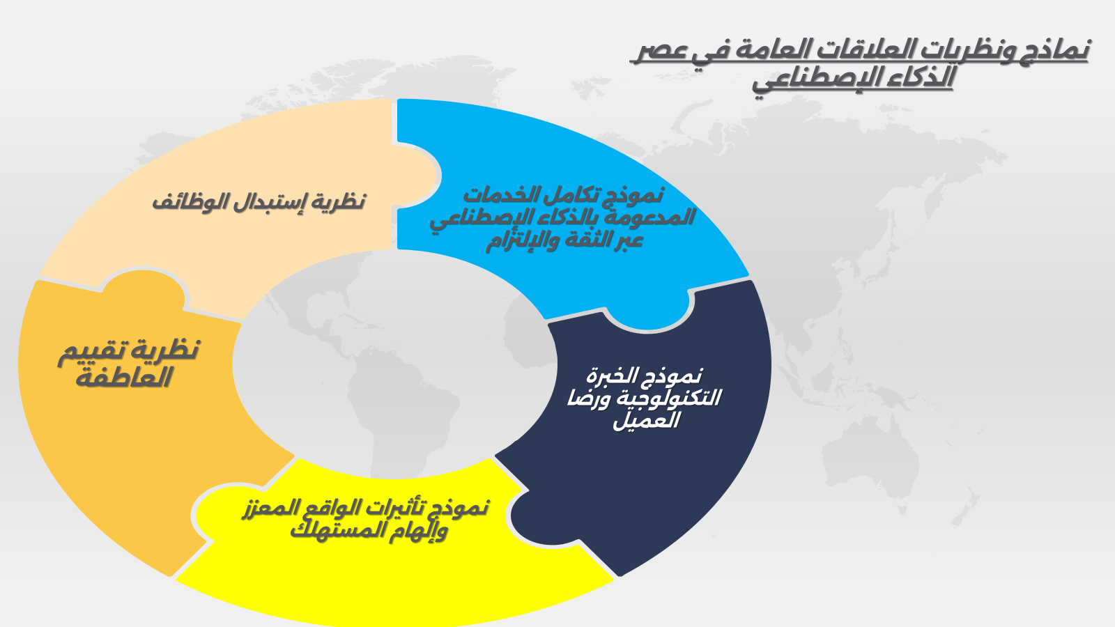
www.midocean.ae

Slide 26
الاسبوع التاسع ....
Lecture8
إعداد
د.ميرهان محسن
www.midocean.ae

Slide 27

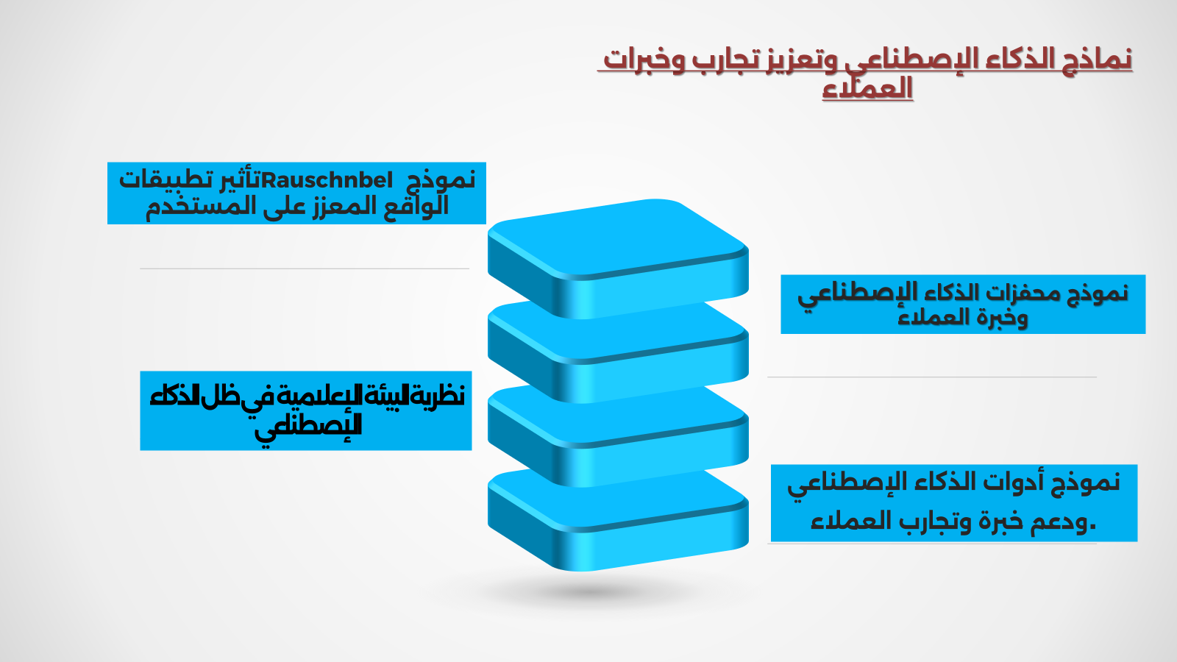
www.midocean.ae

Slide 28
الاسبوع العاشر ....
Lecture 9
إعداد
د.ميرهان محسن
www.midocean.ae

Slide 29
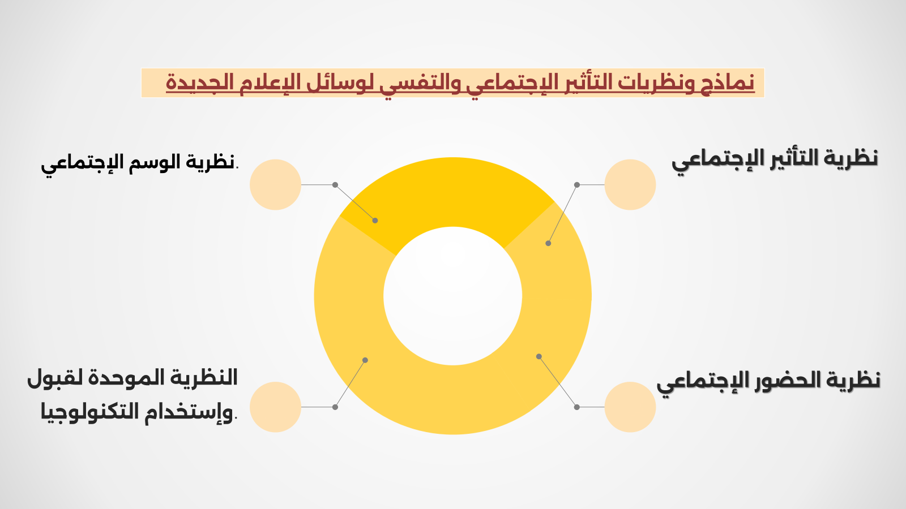
www.midocean.ae

Slide 30
الاسبوع الحادي عشر ....
Lecture 10
إعداد
د.ميرهان محسن
www.midocean.ae

Slide 31
نظرية إستعادة الصورة .
4
1
نظرية الإسناد .
نماذج ونظريات إدارة إتصالات الأزمة
نظرية الفوضى وتأثير الفراشة
5
2
نظرية إتصالات الازمة الموقفية
نموذج الكشف عن الأحداث الحرجه .
3
نظرية الإبتكار
6

Slide 32
الاسبوع الثاني عشر ....
Lecture11
إعداد
د.ميرهان محسن
www.midocean.ae

Slide 33
جلسه نقاشية مفتوحة
www.midocean.ae

Slide 34
الاسبوع الثالث عشر ....
Lecture12
إعداد
د.ميرهان محسن
www.midocean.ae

Slide 35
,الإختبارات النهائية
www.midocean.ae

Slide 36



Thank You

